Slide 1







ETOUFFEMENT
Objectif : PERMETTRE A LA VICTIME DE RESPIRER

Slide 2
SOMMAIRE:
  Pictogramme d’examen
  Appel au vécu
  Définition
  Objectif du geste de secours
  Vidéos d’exemples
  DCj ou VIDEO
  Points clé
  Entrainement
  Résumé
  Cas particulier
  Pictogramme d’action
Situation épidémique.
Des vidéos sont disponibles pour compléter ou remplacer les gestes.

Slide 3
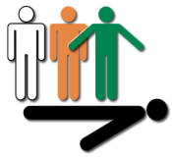
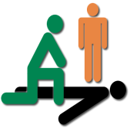

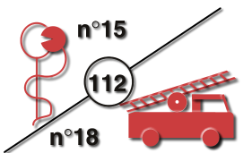







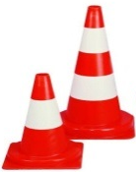
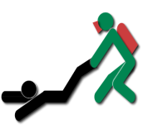

PLAN D’INTERVENTION S.S.T.
MOINS DE TROIS MINUTES POUR AGIR

Slide 4

ETOUFFEMENT
Avez-vous déjà assisté à un étouffement ? ou avez-vous déjà été victime d’un étouffement ?
Note au formateur:
Classer les réponses dans deux colonnes, « TOTAL », « PARTIEL »

Slide 5
ETOUFFEMENT
Quelle est la définition d’un étouffement ?
Obstruction totale des voies aériennes par un corps étranger.

Slide 6
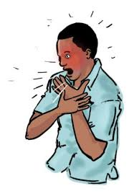
ETOUFFEMENT
Quel est l’objectif du geste de secours ?
Permettre à la victime de respirer

Slide 7
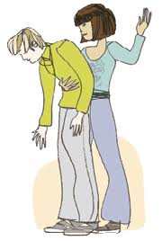

VIDEO | 01_ETOUFFEMENT

Slide 8
D.C.J.
Claques dans le dos
Heimlich
Victime forte ou enceinte
ENFANT Nourrisson
Situation épidémique :
Vidéos diapo suivante

Slide 9
Claques dans le dos | 02_Tapes_dans_le_dos
Méthodes de Heimlich | 03_Heimlich
Deux Méthodes | 06_ETOUFFEMENT_TECHNIQUES
Victime forte ou personne enceinte | 05_ETOUFFEMENT_PERSONNE_FORTE
Enfants ou nourrisson | ETOUFFEMENT_ENFANT_NOURISSON
Nourrisson | ETOUFFEMENT_NOURRISSON

Slide 10
La victime s’étouffe
Points Clés
Objectif
Permettre à la victime de respirer
Comment?
1. Constater l’obstruction totale des voies aériennes
2. Désobstruer les voies aériennes en effectuant de 1 à 5 claques vigoureuses dans le dos
3. En cas d’inefficacité, réaliser de 1 à 5 compressions
4. En cas d'inefficacité, recommencer les claques dans le dos puis si besoin, les compressions
5. Arrêter les manœuvres dès que la désobstruction est
obtenue ou si la victime perd connaissance.

Slide 11
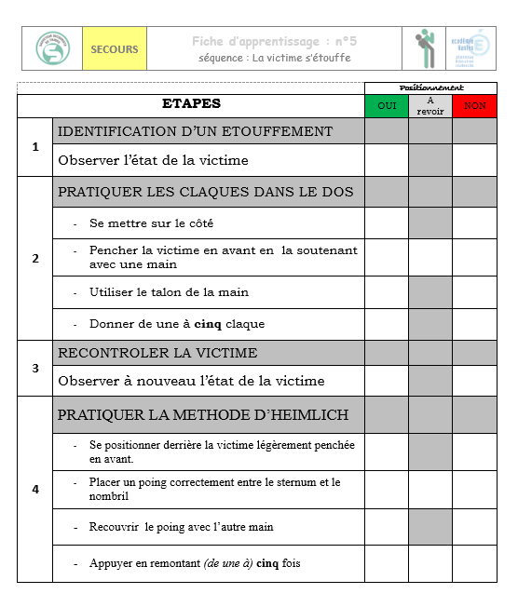
On s’entraine
ATTENTION: Il faut simuler les gestes.
Note au formateur:
FICHE DISPONOBLE DANS LA BOITE_05_FICHES_APPRENTISSAGE

Slide 12
La victime s’étouffe
On résume
Claques dans le dos
Compressions abdominales adulte et victime de petite taille
Compressions thoraciques victime qui tient sur la cuisse

Slide 13
Cas particuliers
La victime perd connaissance
L’accompagner au sol
Faire alerter les secours d’urgence (à défaut, alerter)
RAPPEL : téléphone le plus près possible en haut-parleur
Pratiquer une réanimation cardio-pulmonaire (RCP)
Vérifier après chaque série de 30 compressions si le corps étranger est présent dans la bouche. Le retirer prudemment avec les doigts s’il est visible et accessible.
Cycle complet, claques, Heimlich, perte de connaissance | 04_ETOUFFEMENT

Slide 14
Cas particuliers
Obstruction partielle des voies aériennes
Si l’obstruction des voies aériennes n’est pas totale, la victime a du mal à respirer, elle fait des efforts de toux et parfois présente un sifflement respiratoire.
Bien souvent, elle est capable d’expulser elle-même le corps étranger.
En aucun cas le SST ne doit pratiquer les techniques de désobstruction que l’on vient de voir au risque de passer en obstruction totale.
Il doit :
  Mettre la victime en position repos (comme la victime préfère)
  L’encourager à tousser pour rejeter le corps étranger.
  Faire alerter ou alerter les secours.
  Surveiller, lui parler, la rassurer, la protéger des intempéries.
  En cas d’aggravation, reprendre un examen et faire les gestes qui s’imposent.
  Rappeler les secours
CP_ETOUFFEMENT_PARTIEL

Slide 15

PLAN D’INTERVENTION S.S.T.
MOINS DE TROIS MINUTES POUR AGIR

Slide 16
ETOUFFEMENT
FIN

